Slide 1

4 - 5
الضرب في 5

Slide 2
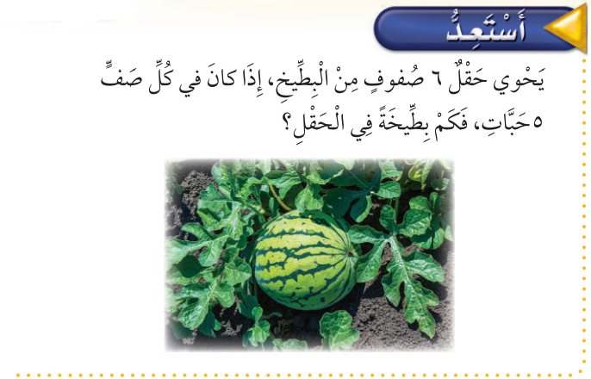

فكرة الدرس
أجد ناتج الضرب في العدد 5

Slide 3

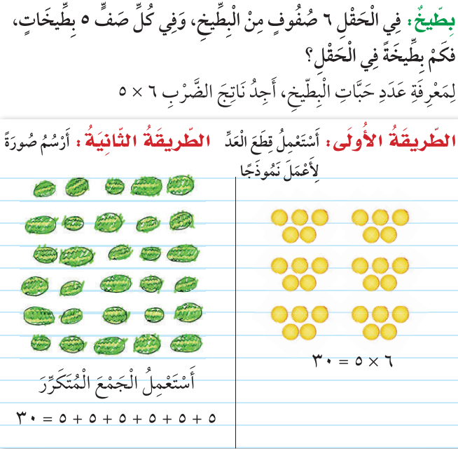


Slide 4
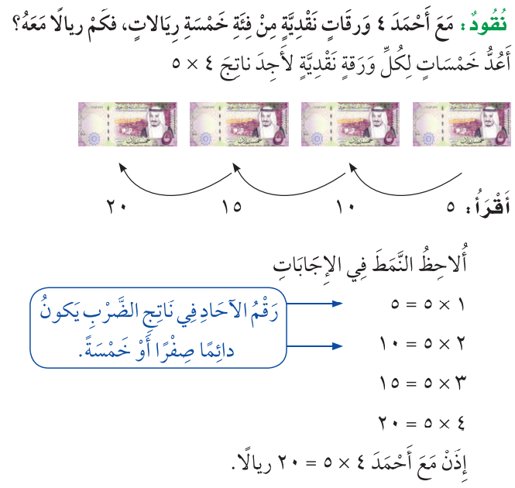



Slide 5



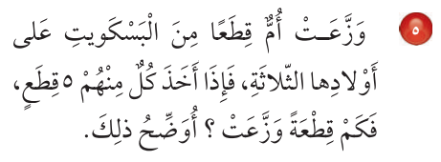

Slide 6



Slide 7



Slide 8
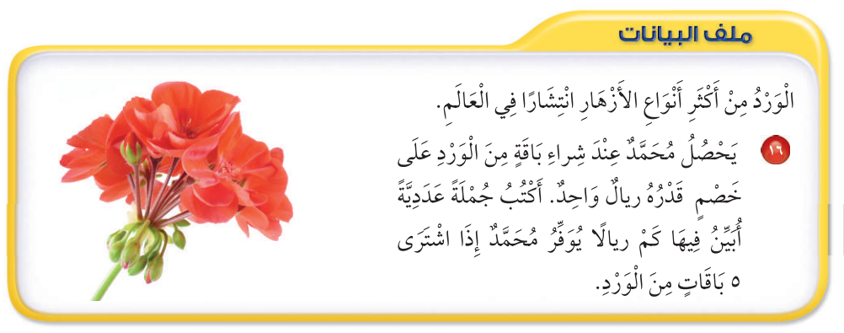

Slide 9



